Slide 1
Od wieży Babel do Tłumacza Google
czyli o współczesnej rewolucji w tłumaczeniu maszynowym

Slide 2
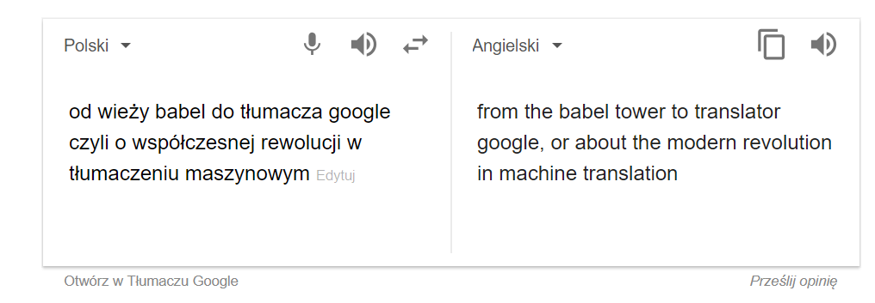

Slide 3
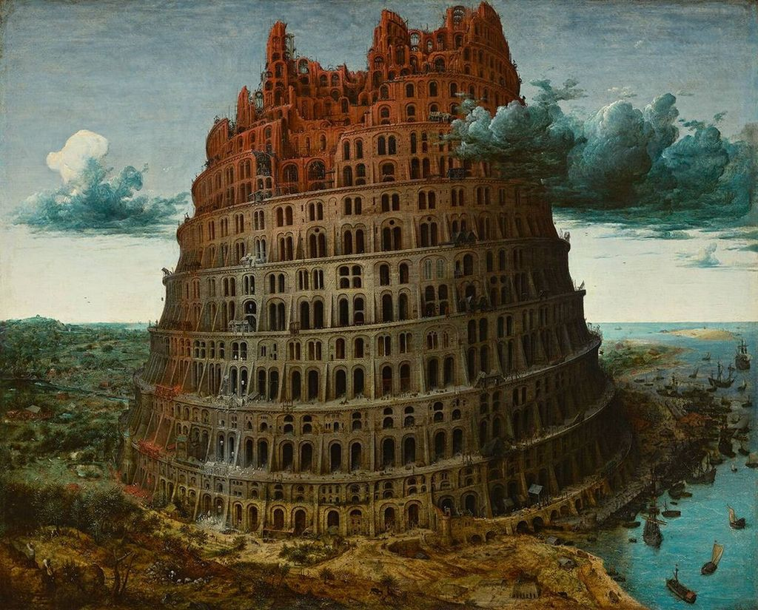
Pieter Bruegel Starszy
Wieża Babel, 1563
…Pan zstąpił z nieba, by zobaczyć to miasto i wieżę, które budowali ludzie, i rzekł: «Są oni jednym ludem i wszyscy mają jedną mowę, i to jest przyczyną, że zaczęli budować. A zatem w przyszłości nic nie będzie dla nich niemożliwe, cokolwiek zamierzą uczynić. Zejdźmy więc i pomieszajmy tam ich język, aby jeden nie rozumiał drugiego!»
Ks. Rodzaju 11,1

Slide 4
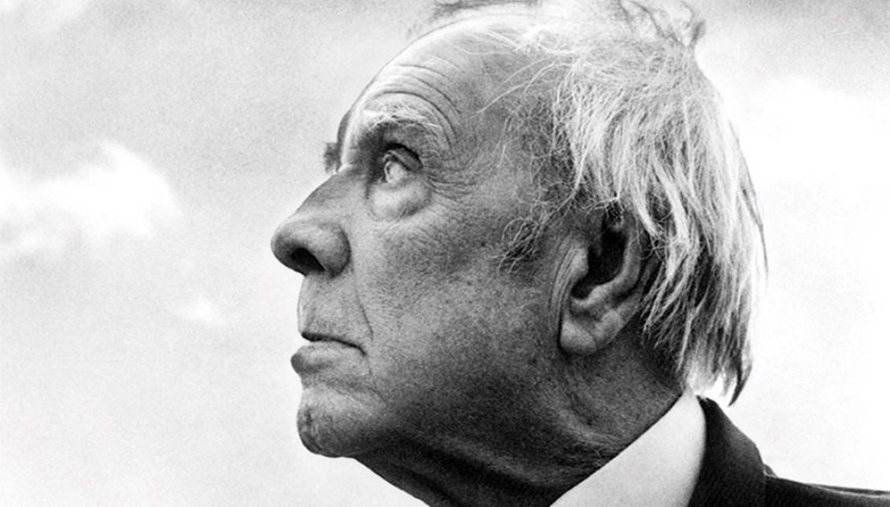
Jorge Luis Borges, Biblioteka Babel, 1941
„Wszechświat (który inni nazywają Biblioteką) składa się z nieokreślonej, i być może nieskończonej, liczby sześciobocznych galerii, z obszernymi studniami wentylacyjnymi w środku, ogrodzonymi bardzo niskimi balustradami. […] wszystkie książki, jakkolwiek by się między sobą różniły, składają się z jednakowych elementów: odstępu, kropki, przecinka, dwudziestu dwu liter alfabetu. […] Nie ma w rozległej Bibliotece dwu identycznych książek. […]

Slide 5
…Biblioteka jest totalna […] jej szafy rejestrują wszelkie możliwe kombinacje tych dwudziestu kilku symboli ortograficznych (liczba ich, choć niezwykle wysoka, nie jest nieskończona), to jest wszystko to, co można wyrazić: we wszystkich językach. Wszystko: drobiazgową historię przyszłości, autobiografie archaniołów, wierny katalog Biblioteki, całe tysiące fałszywych katalogów, wykazanie fałszywości tych katalogów, wykazanie fałszywości katalogu prawdziwego, gnostyczną ewangelię Bazylidesa, komentarz do tej ewangelii, prawdziwą relację twojej śmierci, przekłady wszystkich książek na wszystkie języki, interpolacje z każdej książki we wszystkich książkach.

Slide 6
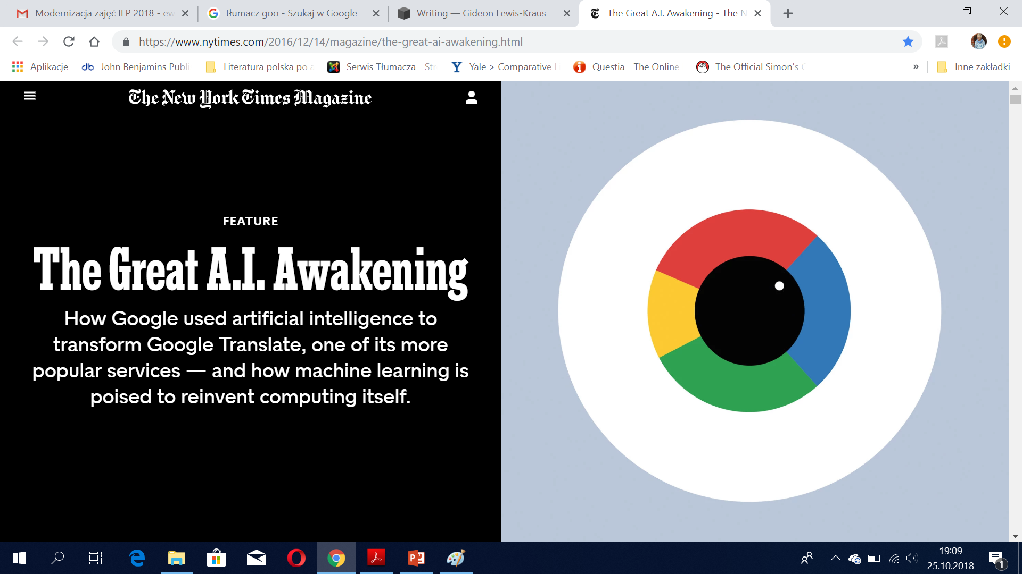
Gideon Lewis-Kraus

Slide 7
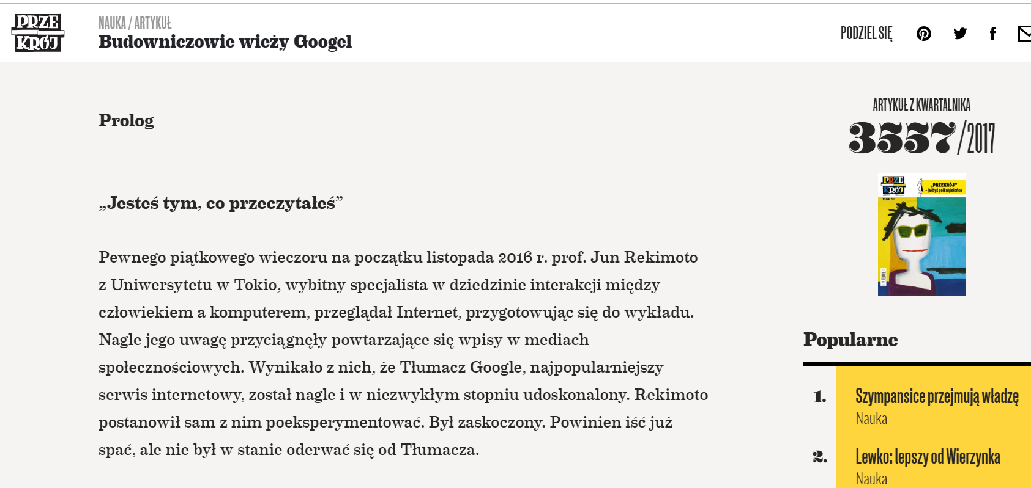

Slide 10
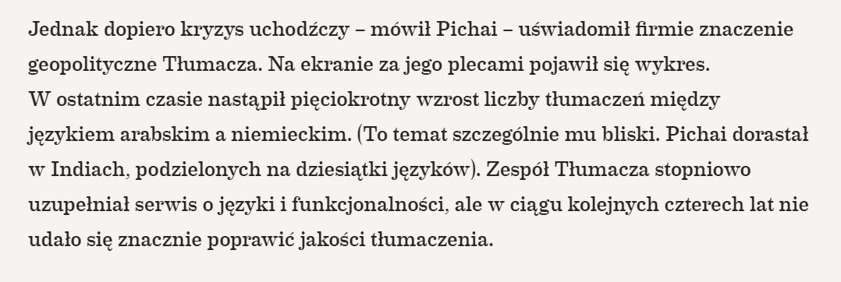

Slide 11
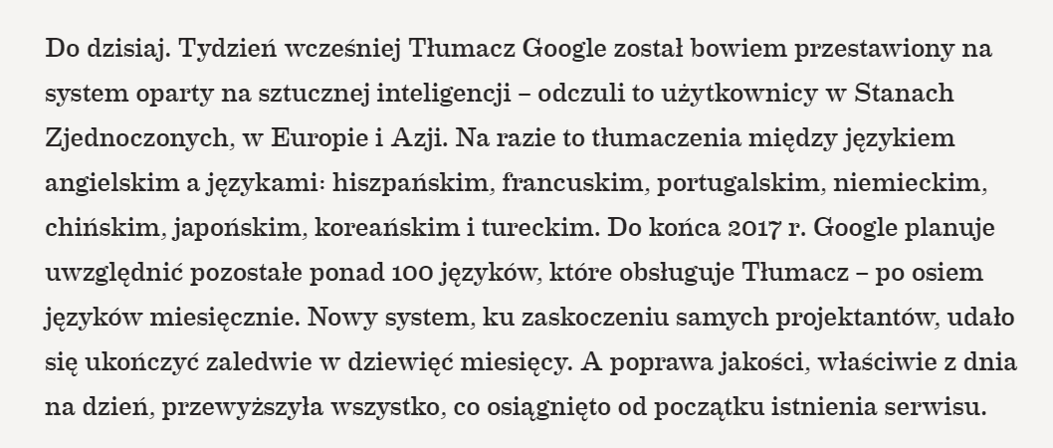
TŁUMACZYŁ CZŁOWIEK (Marcin Orliński)

Slide 12
Lingwistyka korpusowa (corpus linguistics)
Jest to rozwijająca się od lat 70. XX wieku gałąź językoznawstwa, której przedmiotem, materiałem i narzędziem stały się elektroniczne korpusy językowe – ogromne zbiory zdigitalizowanych tekstów (wypowiedzi językowych) lub ich próbek, dobranych wedle konkretnych kryteriów (np. zakres, forma, odniesienie temporalne) i wykorzystywanych za pomocą odpowiednich programów komputerowych do analizy różnych zjawisk językowych. Najbardziej znane, reprezentatywne i ogólnie dostępne w Internecie są powszechne korpusy języków narodowych.

Slide 14
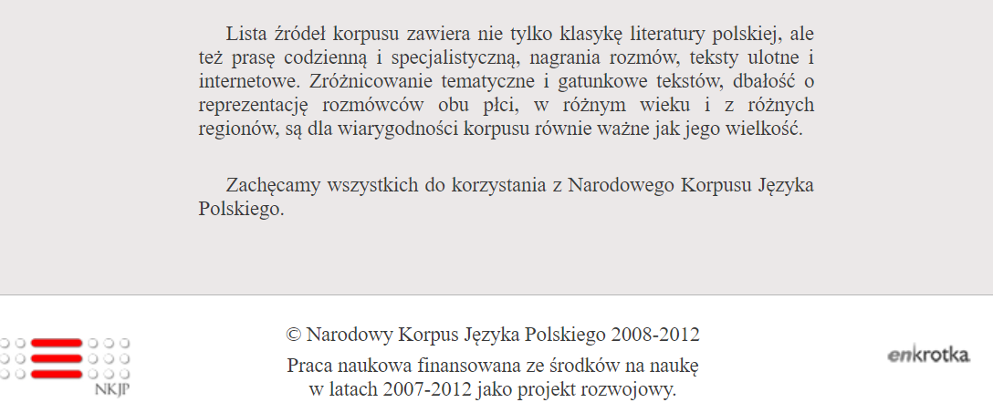

Slide 15
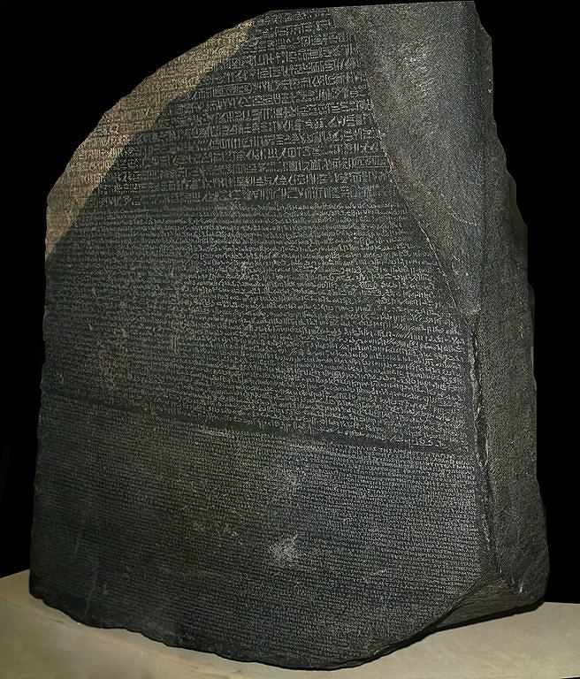
Korpusy paralelne
…zawierają teksty źródłowe oraz ich przekłady na jeden lub więcej języków – ich starożytnym prototypem jest słynny kamień z Rosetty ze 196 roku p.n.e., na którym ten sam tekst został zapisany w dwóch językach – egipskim i greckim – trzema rodzajami pisma: greką, demotyką i hieroglifami. Jak wiadomo, to właśnie dzięki niemu Jean-François Champollion rozwiązał zagadkę hieroglifów.

